Slide 1
ZOM Strike

Slide 2
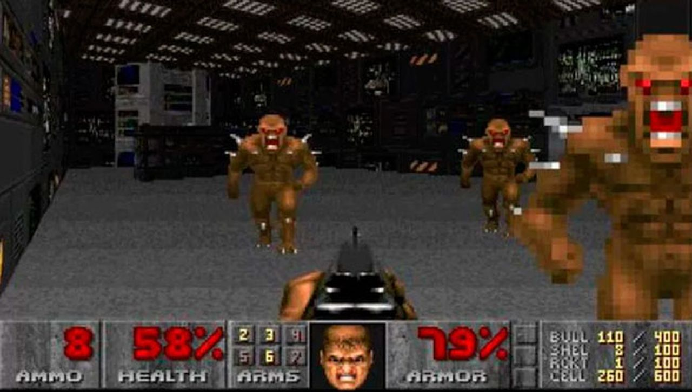
DOOM
Doom (стилизованное написание — DOOM) — серия компьютерных игр в жанре шутера от первого лица. Серия насчитывает 5 основных игр, первая из которых вышла в 1993 году. События игр серии показываются с точки неназванного космического пехотинца, работающего на Объединённую Аэрокосмическую Корпорацию (англ. Union Aerospace Corporation, UAC) и сражающегося против полчищ демонов, для того чтобы выжить и спасти Землю от их нападения. Действие почти всех частей серии происходит на Марсе, его спутниках, Фобосе и Деймосе, в лабораториях ОАК или в Аду.

Slide 3
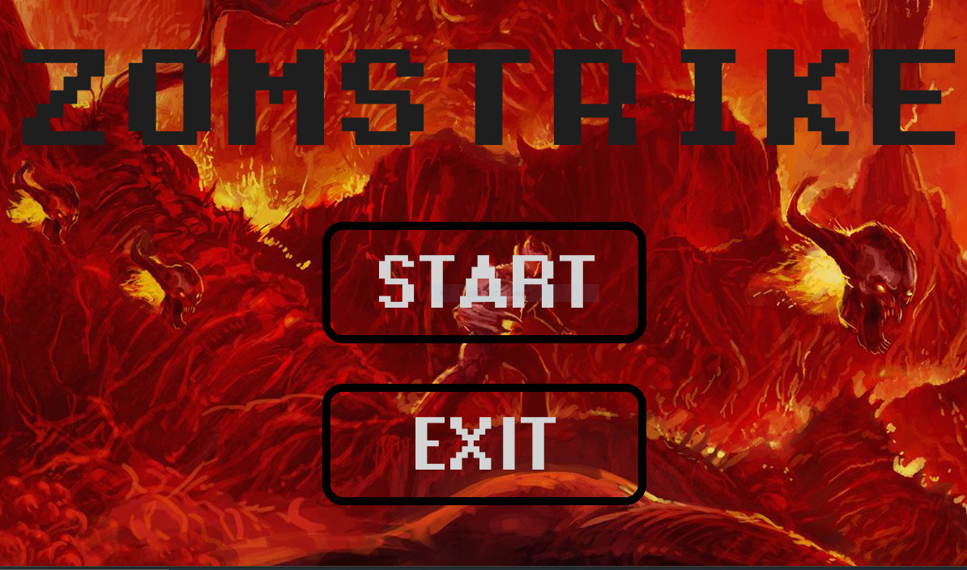
ZomStrike
ZomStrike– компьютерная игра на PyGame. Вдохновлённая DOOM. Игра создана в стиле зомби и демонов для развлечения и скоротания свободного времени.

Slide 4
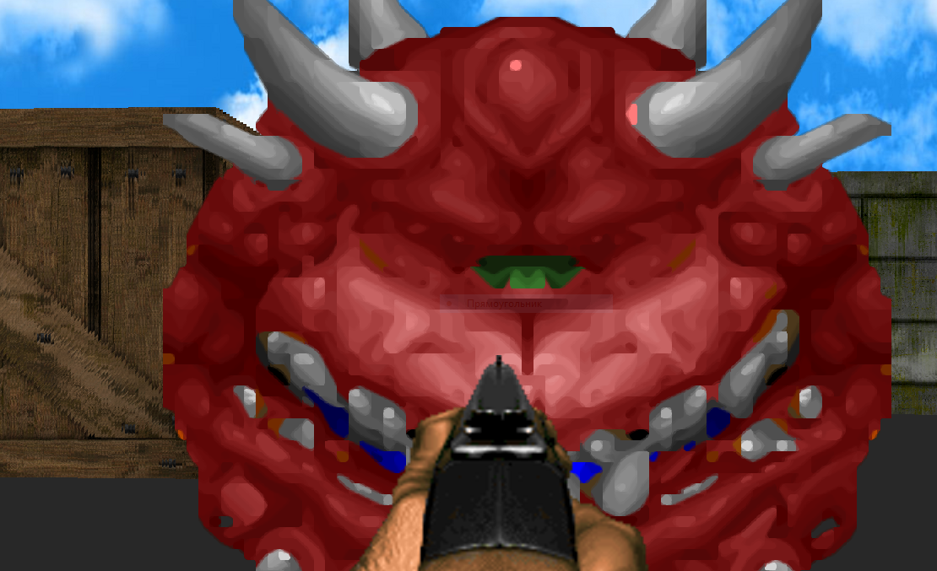
Правила
Основная цель игры убить всех зомби и демонов.

Slide 5
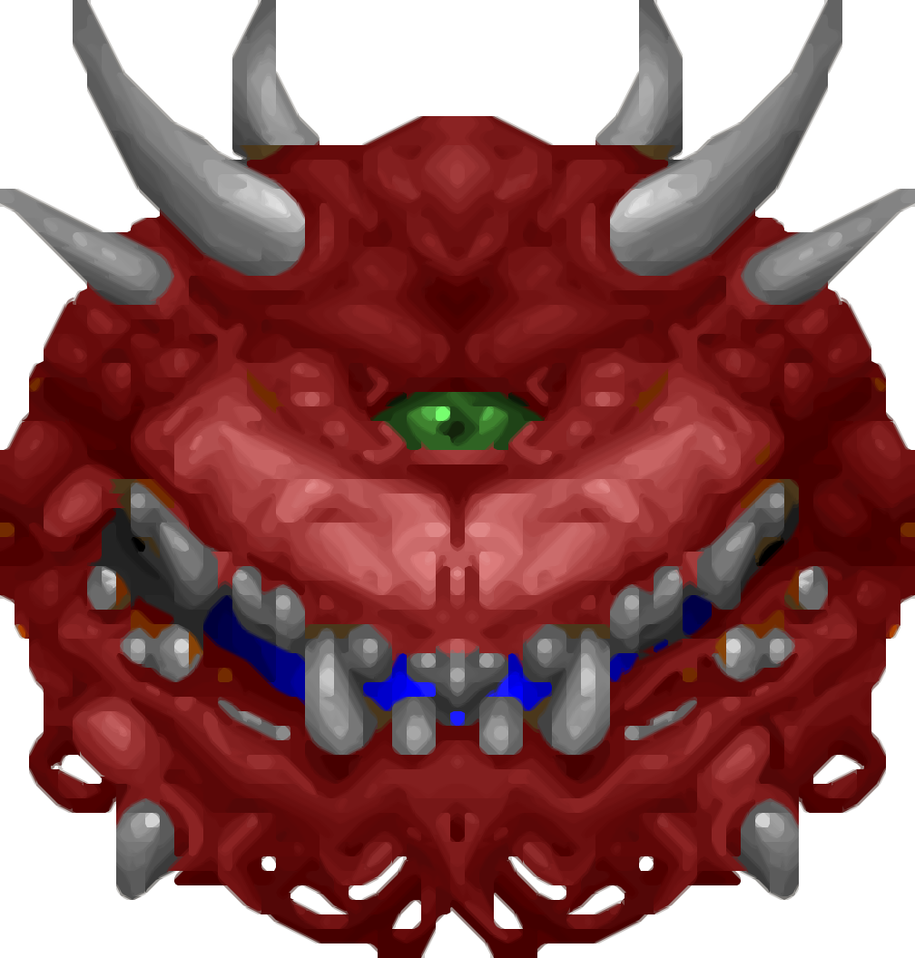
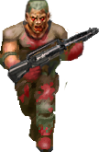
Рисовка, музыка.
Все спрайты были взяты с youtube.com и дорисованы в фотошоп. Звуки были взяты с zvukipro.ru.

Slide 6
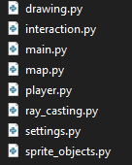
Код
Созданы несколько python файлов. Каждый файл отвечает за отдельную настройку игры. Все запускается main.py файлом.

